Slide 1
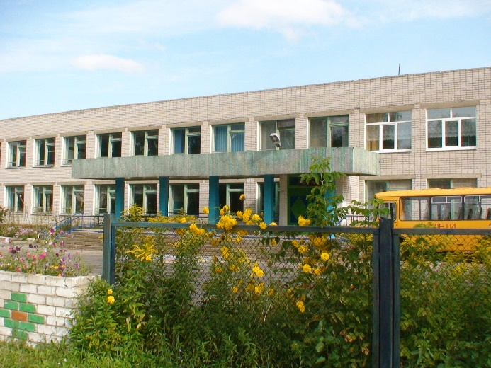
Дизайн-проект помещений агротехнологического класса
Муниципальное общеобразовательное учреждение «Обшиярская основная общеобразовательная школа» Волжского муниципального района Республики Марий Эл
Адрес: Республика Марий Эл, Волжский район, д. Полевая, ул.Новая, дом 8
Дата ввода в эксплуатацию: 1975 год
Дата последнего проведенного капитального ремонта:
Контингент обучающихся: 1 класс – 8; 2 класс – 15; 3 класс – 13 ; - 4 класс – 14; 5 класс -16;6 класс – 16; 7 класс – 25; 8 класс – 13; 9 класс – 16;
Характеристика здания : двухэтажное кирпичное здание, общая площадь 2160, 7кв.м.,
Описание состояния здания: работоспособное
Необходимость капитального ремонта: да

Slide 2
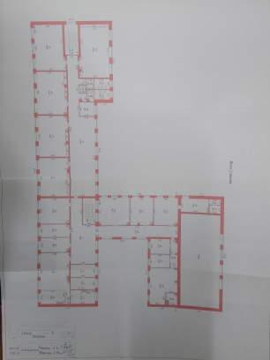
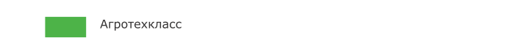
Типовой этаж школы
Схема функционального зонирования помещений
Агроинженерия

Slide 3



Планировочное решение агротехнологического класса (Агроинженерия)
Расстановка мебели
логотип
Логотип цветоводства
окна
двери
парты/стол учителя
доска
интерактивная панель

Slide 4
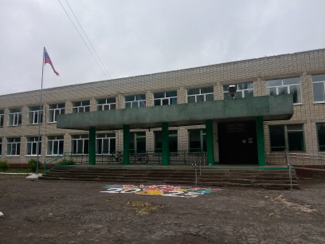
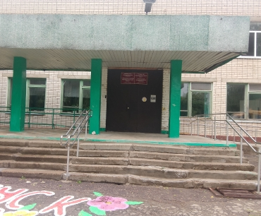
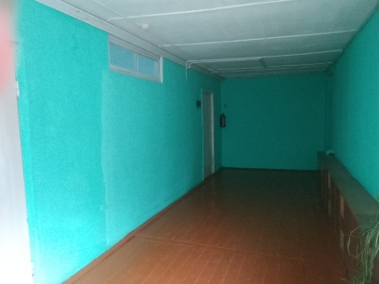
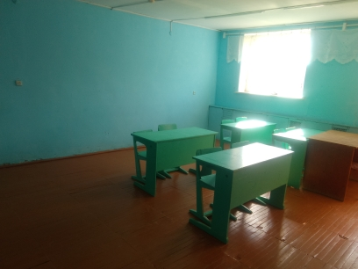
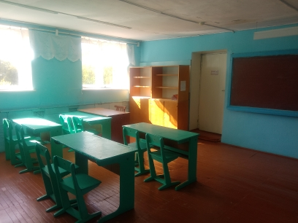
Визуализация локаций, задействованных в функционировании агротехнологического класса

Slide 5


Визуализация локаций,
задействованных в функционировании агротехнологического класса
(после реализации мероприятий по дизайну и брендированию)

Slide 6




Развертка стен с использованием фирменной инфографики по выбранной специализации агротехнологического класса

Slide 7
Описание помещения агротехнологического класса (класс агроинженерии)
Описание отделки стен | Покраска водоэмульсионной краской
Перечень применяемых материалов
Используемое электрооборудование
Освещение | Энергосберегающие лампы
Подключение ГВС и ХВС | Централизованное ХВС
Отопление | Централизованное
Система вентиляции | Нет
Применяемые наружные и внутренние ограждающие конструкции | Стена между классным помещением и помещением для хранения наглядности из гипсокартона
Окна и двери | Окна деревянные, двери МДФ
Подключение дополнительного оборудования по тематике агротехнологического класса

Slide 8
Сводная смета
Оборудование, средства обучения и воспитания, расходные материалы | Количество | Стоимость
Ничего не будет приобретено

Slide 9
Сводная смета
Общая площадь, кв.м. | 17.8
Перечень работ | Покраска стен Покраска пола Приобретение мебели
Итоговая стоимость проекта | 40 000
График и продолжительность работ Срок сдачи проекта | 0

Slide 10
Источники финансирования проекта
Источник | Объем средств, тыс. рублей
Федеральный бюджет (объем средств возмещения)
Региональный бюджет | -
Внебюджетные источники | 40 000

